Slide 1
AVRAAM
DIGITAL PORTFOLIO / RU · EN · DE
Презентации.
Тексты.
Автоматизация.
Помогаю представить идею, оформить материалы
и упростить небольшие рабочие задачи.
ДОКУМЕНТЫ / ТАБЛИЦЫ / ПЕРЕВОДЫ / САЙТЫ / БОТЫ
01
Notes:
Авторское оформление. Визуальные ориентиры: https://www.behance.net/asset/739517/Black-and-Orange-Graphic-Designer-Portfolio-Presentation ; https://blog.readymag.com/award-winning-portfolios/ . Использованы принципы контраста и крупной типографики, не чужие макеты или изображения. Навыки и предпочтения: сведения пользователя в UDALENKA.

Slide 2
AVRAAM
ЧЕМ МОГУ ПОМОЧЬ
Выберите задачу — обсудим результат
01
Презентации
04
Переводы RU / EN / DE
PowerPoint и Google Slides.
Структура, оформление, версия PDF.
Переписка, описания,
несложные деловые тексты.
02
Тексты и документы
05
Сайты и Telegram-боты
Word и Google Docs. Редактура,
инструкции, деловые материалы.
Небольшие прототипы, каталоги
и автоматизация на Python с ИИ.
03
Таблицы и данные
06
ИИ, контент и информация
Excel и Google Sheets. Формулы,
фильтры, простой учёт.
Промпты, тексты постов, контент-планы,
поиск и структура открытых данных.
02
Notes:
Портфолио Avraam. Навыки и инструменты указаны по сведениям пользователя. Демонстрации подготовлены с ИИ; они не представлены как оплаченные клиентские заказы. Исходники демонстраций включены в комплект. Пакеты услуг — предлагаемые условия, а не статистика рыночных цен. Пользователь подтвердил возраст 18+ 09.11.2026.

Slide 3
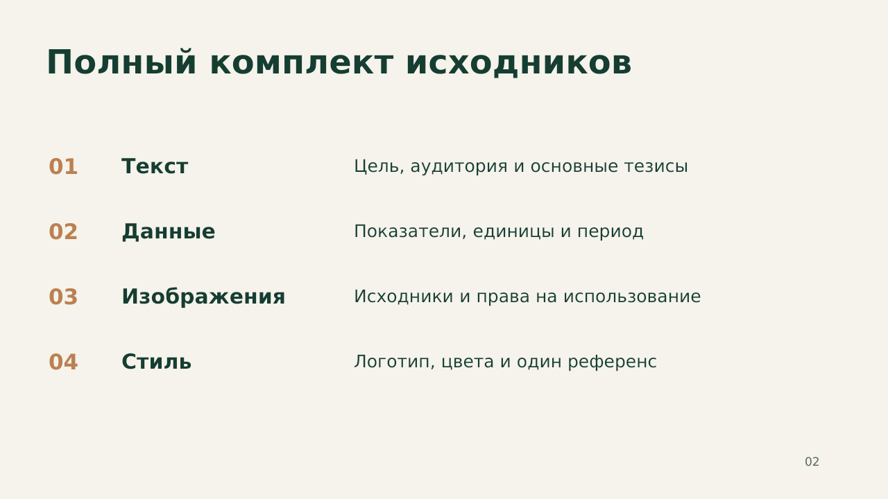
AVRAAM
01 / ПРЕЗЕНТАЦИИ
Материал, который удобно показать
Задача
Объяснить клиенту,
что подготовить
перед стартом работы.
Что получает клиент
5 слайдов
Редактируемый PPTX
PDF для отправки
Демонстрационный кейс • подготовлен с ИИ
03
Notes:
Портфолио Avraam. Навыки и инструменты указаны по сведениям пользователя. Демонстрации подготовлены с ИИ; они не представлены как оплаченные клиентские заказы. Исходники демонстраций включены в комплект. Пакеты услуг — предлагаемые условия, а не статистика рыночных цен. Пользователь подтвердил возраст 18+ 09.11.2026.

Slide 4
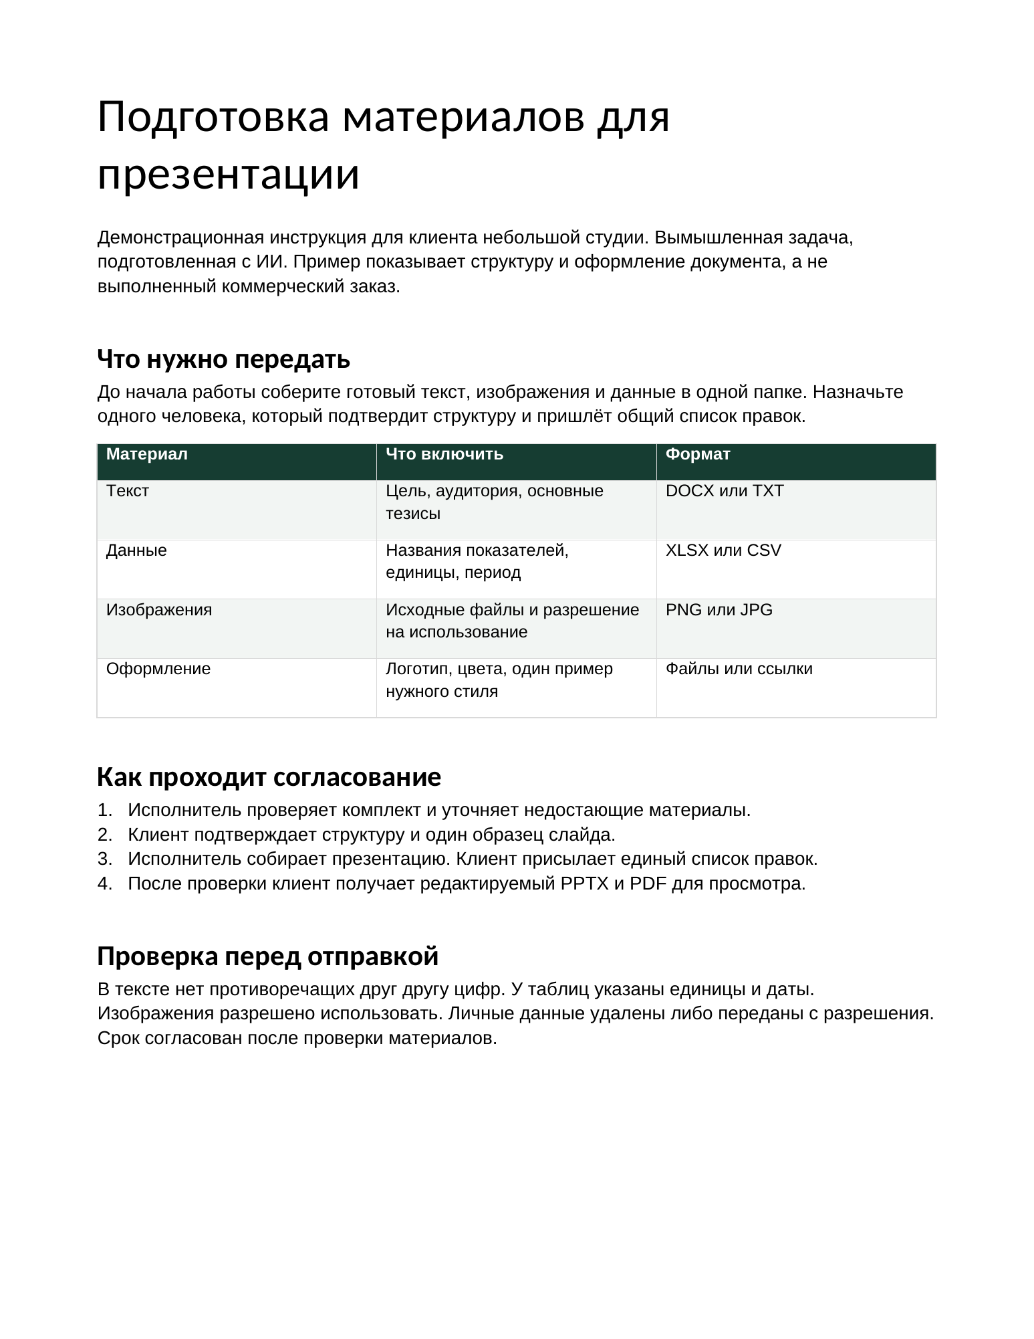
AVRAAM
02 / ДОКУМЕНТЫ И РЕДАКТУРА
Ваш смысл. Чёткая структура.
Исходный текст
«Текст уже есть, фотки отдельно,
логотип тоже дадим…»
После редактуры
«Подготовьте презентацию из готового
текста, фотографий и логотипа».
Инструкции, памятки, деловые документы → DOCX + PDF
Демонстрационный кейс • подготовлен с ИИ
04
Notes:
Портфолио Avraam. Навыки и инструменты указаны по сведениям пользователя. Демонстрации подготовлены с ИИ; они не представлены как оплаченные клиентские заказы. Исходники демонстраций включены в комплект. Пакеты услуг — предлагаемые условия, а не статистика рыночных цен. Пользователь подтвердил возраст 18+ 09.11.2026.

Slide 5
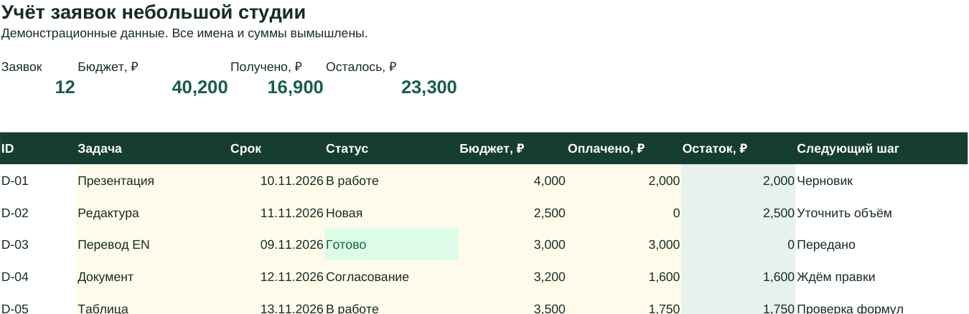
AVRAAM
03 / EXCEL И GOOGLE SHEETS
Заявки и оплата — в одной таблице
Статусы
Формулы
Фильтры
Демонстрационный кейс • подготовлен с ИИ
05
Notes:
Портфолио Avraam. Навыки и инструменты указаны по сведениям пользователя. Демонстрации подготовлены с ИИ; они не представлены как оплаченные клиентские заказы. Исходники демонстраций включены в комплект. Пакеты услуг — предлагаемые условия, а не статистика рыночных цен. Пользователь подтвердил возраст 18+ 09.11.2026.

Slide 6
AVRAAM
04 / ПЕРЕВОДЫ
Одна задача. Три языка.
RU
EN
DE
Сначала я подготовлю
структуру и один
образец слайда.
После согласования
оформлю остальные.
I will first prepare an outline
and one sample slide.
Once you approve them,
I will design the
remaining slides.
Zunächst erstelle ich eine
Gliederung und eine
Musterfolie. Nach Ihrer
Freigabe gestalte ich
die übrigen Folien.
Деловая переписка и общие тексты. EN / DE: самооценка B2–C1.
Демонстрационный кейс • подготовлен с ИИ
06
Notes:
Портфолио Avraam. Навыки и инструменты указаны по сведениям пользователя. Демонстрации подготовлены с ИИ; они не представлены как оплаченные клиентские заказы. Исходники демонстраций включены в комплект. Пакеты услуг — предлагаемые условия, а не статистика рыночных цен. Пользователь подтвердил возраст 18+ 09.11.2026.

Slide 7
AVRAAM
05 / САЙТЫ И TELEGRAM
Небольшой цифровой инструмент
Сайт
Telegram-бот
Представить услугу.
Показать каталог.
Собрать заявку.
Ответить на частые вопросы.
Принять данные.
Отправить напоминание.
Python с ИИ · Telegram · Supabase · Git / GitHub
Прототипы по согласованному заданию; интеграции, хостинг и поддержка оцениваются отдельно.
07
Notes:
Портфолио Avraam. Навыки и инструменты указаны по сведениям пользователя. Демонстрации подготовлены с ИИ; они не представлены как оплаченные клиентские заказы. Исходники демонстраций включены в комплект. Пакеты услуг — предлагаемые условия, а не статистика рыночных цен. Пользователь подтвердил возраст 18+ 09.11.2026.

Slide 8
AVRAAM
06 / АВТОМАТИЗАЦИЯ
Проверка CSV перед импортом
9
Проверка полей, цен и повторных ID
Корректные строки — в отдельный файл.
Ошибочные — в отчёт с причинами.
Исходный каталог остаётся неизменным.
тестов прошли
Python 3.11+ · без внешних зависимостей
Демонстрационный кейс • подготовлен с ИИ
08
Notes:
Портфолио Avraam. Навыки и инструменты указаны по сведениям пользователя. Демонстрации подготовлены с ИИ; они не представлены как оплаченные клиентские заказы. Исходники демонстраций включены в комплект. Пакеты услуг — предлагаемые условия, а не статистика рыночных цен. Пользователь подтвердил возраст 18+ 09.11.2026.

Slide 9
AVRAAM
07 / ИИ, КОНТЕНТ И ИССЛЕДОВАНИЯ
Исходники → понятный материал
Промпты и шаблоны
Задание для ИИ с форматом результата,
ограничениями и проверкой фактов.
Контент для бизнеса
Тексты постов, описания услуг
и небольшие контент-планы.
Открытая информация
Поиск источников, краткие обзоры,
сравнения и структура материала.
ИИ помогает готовить черновики. Итог проверяется по исходникам и требованиям задачи.
09
Notes:
Портфолио Avraam. Навыки и инструменты указаны по сведениям пользователя. Демонстрации подготовлены с ИИ; они не представлены как оплаченные клиентские заказы. Исходники демонстраций включены в комплект. Пакеты услуг — предлагаемые условия, а не статистика рыночных цен. Пользователь подтвердил возраст 18+ 09.11.2026.

Slide 10
AVRAAM
ПРОЕКТЫ И ИНСТРУМЕНТЫ
Больше, чем отдельный файл
Reelsy
CoinScan
Проект Telegram-помощника
для подготовки SMM-контента.
Проект каталога монет:
карточки, реестр, источники.
В разработке
Концепция и развитие
Рабочие инструменты
MS Office · Google Workspace · Python · Git / GitHub · Supabase
10
Notes:
Источники: ранее предоставленные пользователем планы Reelsy и COINSCAN_WORK_HANDOFF.md и контекст UDALENKA. Указан статус проектов, не завершённые коммерческие результаты. Действующие продакшен-сервисы не заявлены. EYES COFFEE не используется без отдельного решения о раскрытии клиентских материалов.

Slide 11
AVRAAM
НЕБОЛЬШИЕ ЗАДАЧИ ДЛЯ СТАРТА
Понятный объём. Конкретный результат.
Презентация
Документ
Таблица
3 000 ₽
2 500 ₽
3 000 ₽
5 слайдов по готовому тексту
До 8 000 знаков; до 6 страниц
Один лист; до 100 строк
PPTX + PDF
DOCX + PDF
XLSX + инструкция
Стартовые предложения. Итоговую стоимость и срок подтверждаю после просмотра исходников.
11
Notes:
Портфолио Avraam. Навыки и инструменты указаны по сведениям пользователя. Демонстрации подготовлены с ИИ; они не представлены как оплаченные клиентские заказы. Исходники демонстраций включены в комплект. Пакеты услуг — предлагаемые условия, а не статистика рыночных цен. Пользователь подтвердил возраст 18+ 09.11.2026.

Slide 12
AVRAAM
ОБСУДИМ ВАШУ ЗАДАЧУ
Пришлите исходник.
Опишите результат.
Укажите срок.
Обсудим объём в переписке, согласуем структуру
или образец и подготовим итоговые файлы.
github.com/phillipp-preobrayhensky
Учебные примеры обозначены отдельно. Использование ИИ согласуется с условиями задачи.
12
Notes:
Портфолио Avraam. Навыки и инструменты указаны по сведениям пользователя. Демонстрации подготовлены с ИИ; они не представлены как оплаченные клиентские заказы. Исходники демонстраций включены в комплект. Пакеты услуг — предлагаемые условия, а не статистика рыночных цен. Пользователь подтвердил возраст 18+ 09.11.2026.

